Slide 1



KEMENTERIAN DALAM NEGERI
REPUBLIK INDONESIA
SINKRONISASI IMPLEMENTASI PENGINTEGRASIAN RPPLH KE DALAM DOKUMEN PERENCANAAN PEMBANGUNAN DAERAH
Abdul Aziz, S.T.,M.Tr.IP
Kasubdit Lingkungan Hidup
Direktorat Sinkronisasi Urusan Pemerintahan Daerah I
Direktorat Jenderal Bina Pembangunan Daerah
Kementerian Dalam Negeri
Jakarta, 17 Juli 2026

Slide 2


Konsepsi Penyusunan Dokumen Perencanaan Pembangunan Daerah
Prinsip-prinsip penyusunan dokumen perencanaan daerah
Merupakan satu kesatuan dalam sistem perencanaan pemb. nasional.
Dilakukan pemda bersama para pemangku kepentingan berdasarkan peran
dan kewenangan masing-masing.
c. Mengintegrasikan rencana tata ruang dengan rencana
pembangunan Daerah;
d. Dilaksanakan berdasarkan kondisi dan potensi yang dimiliki masing-masing
Daerah, sesuai dengan dinamika perkembangan Daerah dan nasional.
Psl 4 Permendagri 86/2017
TUJUAN
PEMBANGUNAN
DAERAH
Psl 5 Permendagri 86/2017
Permendagri 90/2019
Perumusan dokumen perencanaan daerah
Transparan
Responsif
Efisien
Efektif
Akuntabel
Partisipatif
Terukur
Berkeadilan
Berwawasan lingkungan
Berkelanjutan
Pengintegrasian perencanaan dan keuangan daerah
2

Slide 3
Dasar Hukum Pengintegrasian RPPLH ke dalam Dokrenda
Permendagri 86/2017 tentang Tata Cara Perencanaan, Pengendalian, dan Evaluasi serta Perubahan RPJPD, RPJMD, dan RKPD
Pasal 151 ayat (1)
Pasal 153
Kaidah perumusan kebijakan pembangunan Daerah adalah perumusan rancangan teknokratik dan penyusunan ranwal rencana pembangunan Daerah dan Perangkat Daerah, meliputi:
Rancangan awal RPJPD
Rancangan teknokratik dan rancangan awal RPJMD
Rancangan awal RKPD
Rancangan awal Renstra Perangkat Daerah
Rancangan awal Renja Perangkat Daerah
Kaidah perumusan kebijakan rencana sebagaimana dimaksud dalam Pasal 151, meliputi:
Analisis gambaran umum kondisi daerah
Analisis keuangan daerah
Sinkronisasi kebijakan dengan rencana pembangunan lainnya
KLHS
Perumusan permasalahan pembangunan dan analisis isu strategis Daerah
Perumusan dan penjabaran visi dan misi
Perumusan tujuan, sasaran dan sasaran pokok
Perumusan strategi dan arah kebijakan
Perumusan prioritas pembangunan daerah
Perumusan sasaran, program dan kegiatan Perangkat Daerah
Pasal 159
Pasal 160 huruf c
Sinkronisasi kebijakan dengan rencana pembangunan lainnya
Sinkronisasi kebijakan dengan rencana pembangunan lainnya sebagaimana dimaksud pada Pasal 154 huruf c, dilaksanakan dalam penyusunan RPJPD, RPJMD, dan RKPD
Sinkronisasi kebijakan dengan perencanaan pembangunan lainnya dilakukan dengan penelahaan terhadap dokren pembangunan nasional dan pembangunan daerah lain dalam rangka sinkronisasi kebijakan pembangunan nasional dan Daerah, pembangunan Daerah provinsi dan Daerah kab/kota, serta pembangunan antar Daerah
Penelaahan mengandung makna:
Mengintegrasikan sasaran, arah kebijakan, dan sasaran pokok pembangunan jangka panjang maupun jangka menengah pembangunan jangka panjang maupun jangka menengah Daerah dengan RPPLH yang memuat rencana:
Pemanfaatan dan/atau pencadangan sumber daya alam;
Pemeliharaan dan perlindungan kualitas dan/atau fungsi lingkungan hidup;
Pengendalian, pemantauan, serta pendayagunaan dan pelestarian sumber daya alam
Adaptasi dan mitigasi terhadap perubahan iklim

Slide 4
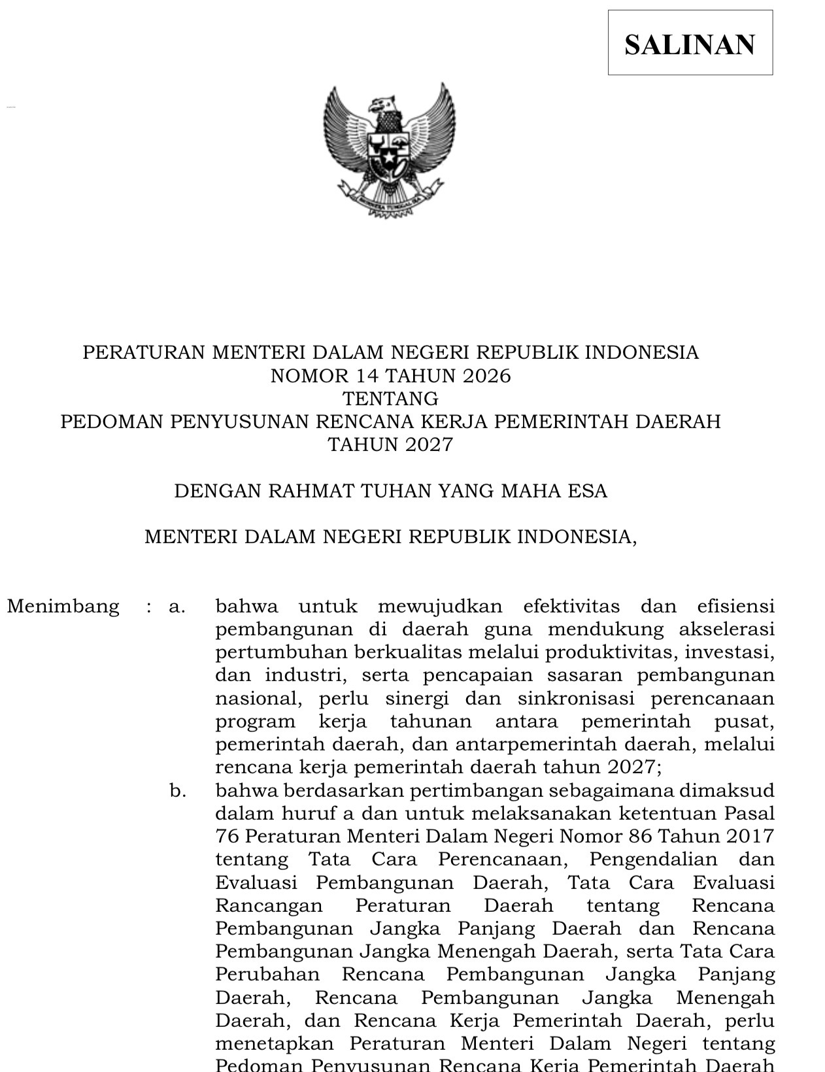
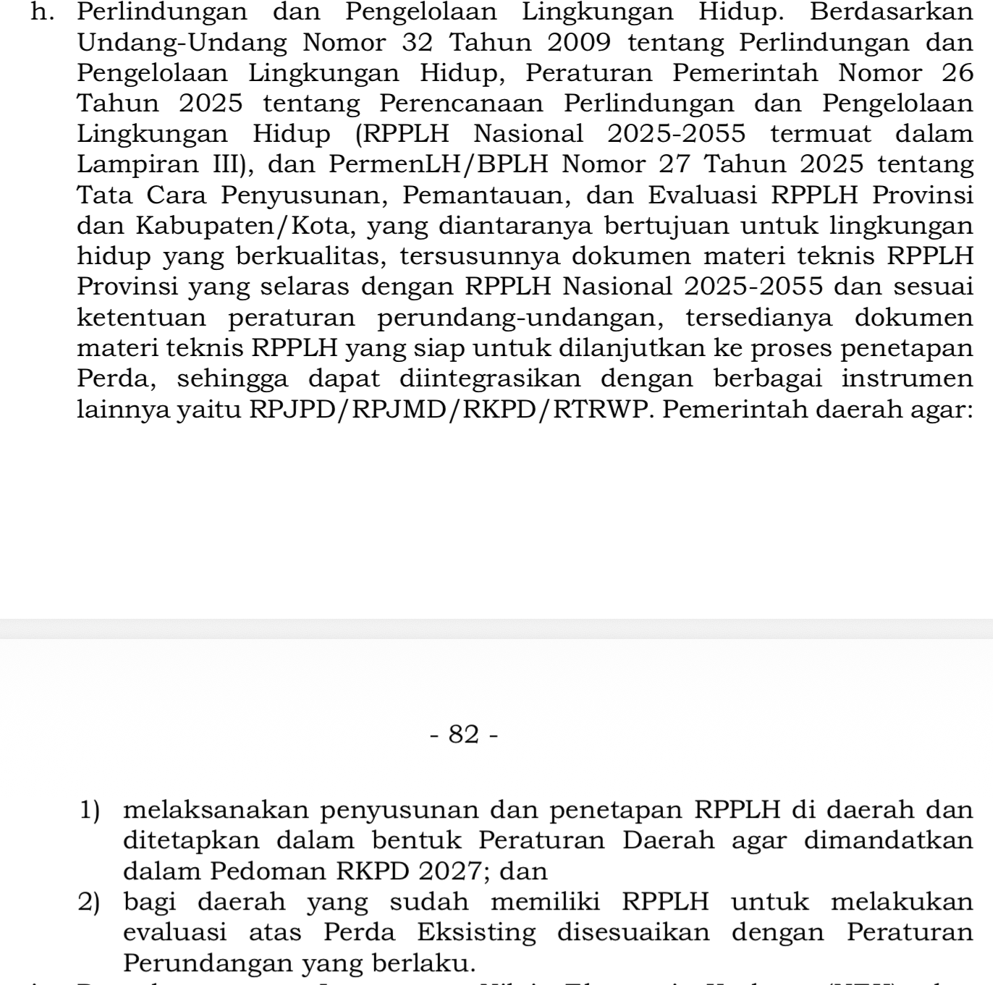
Arah Kebijakan Terkait RPPLH untuk Perencanaan Daerah TA 2027
Permendagri Nomor 14 Tahun 2026 tentang Pedoman Penyusunan Rencana Kerja Pemerintah Daerah Tahun 2027
Arahan kebijakan terkait penyusunan, penetapan dan evaluasi RPPLH telah menjadi salah satu direktif pemerintah untuk menjadi prioritas daerah dalam penyusunan RKPD TA 2027

Slide 5
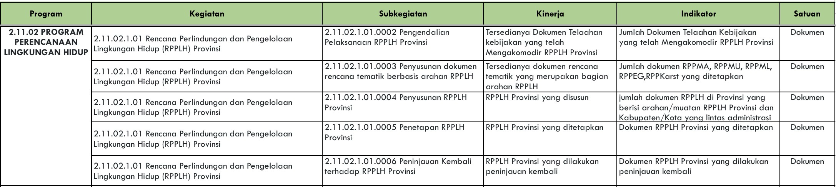
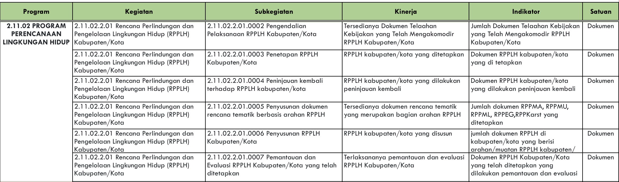
KLASIFIKASI, KODEFIKASI DAN NOMENKLATUR PERENCANAAN PEMBANGUNAN DAN KEUANGAN DAERAH TERKAIT PELAKSANAAN RPPLH
(Berdasarkan Kepmendagri 900.1-861 Tahun 2026)
PROVINSI
KABUPATEN/KOTA
Daerah perlu melakukan tagging sub kegiatan dimaksud untuk menyusun dan melaksanakan RPPLH di daerah

Slide 6
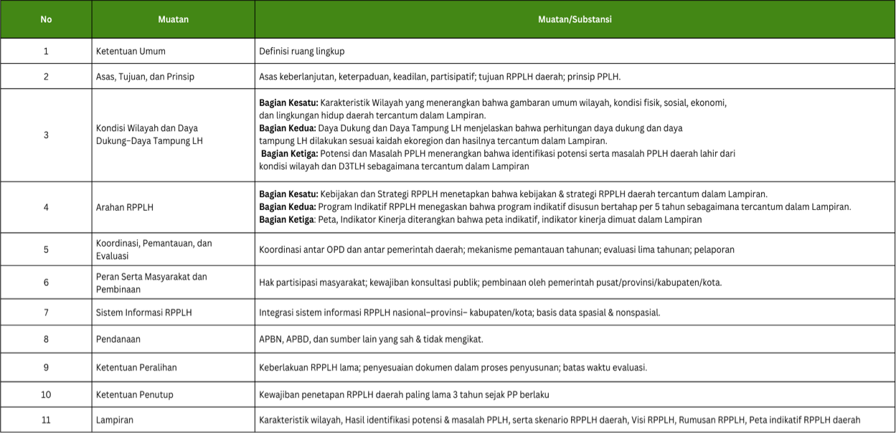
Gambaran Muatan Perda RPPLH

Slide 7
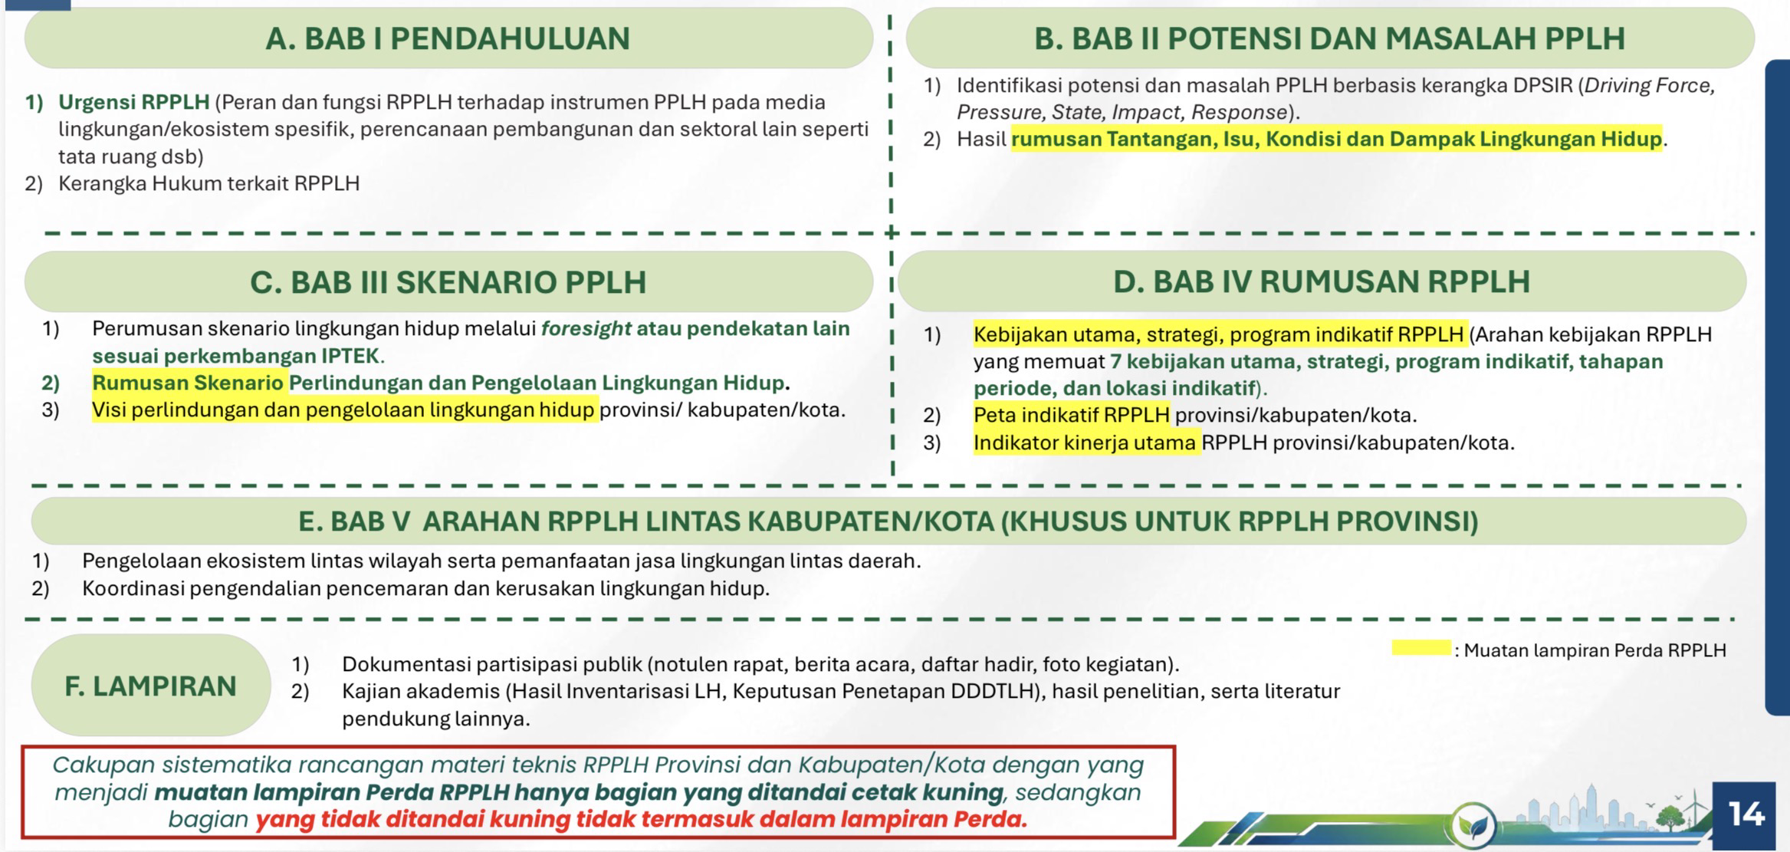
Sistematika Penyusunan Dokumen RPPLH
*Sumber: Kementerian Lingkungan Hidup, 2026

Slide 8
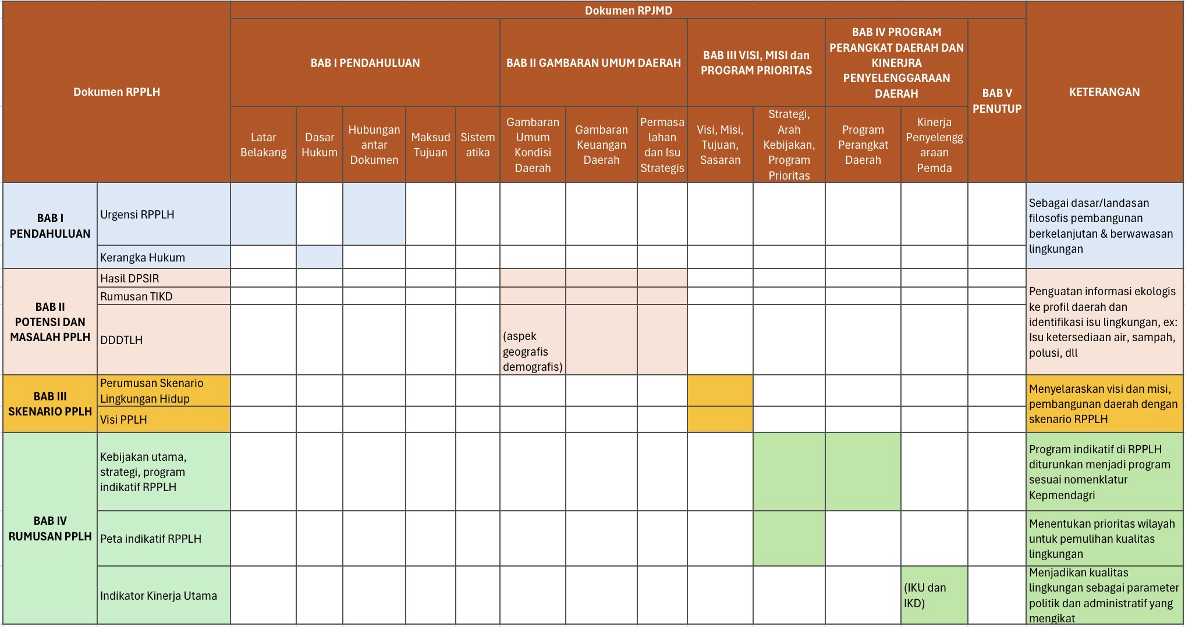
Gambaran Integrasi RPPLH ke dalam RPJMD
*struktur RPJMD sesuai Inmendagri Nomor 2 Tahun 2025

Slide 9
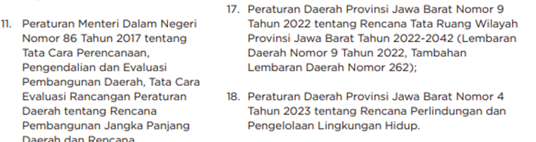
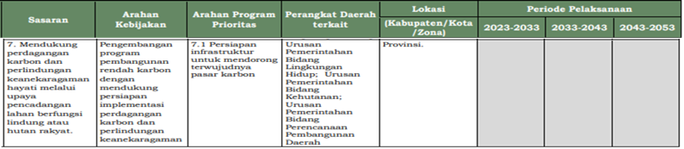
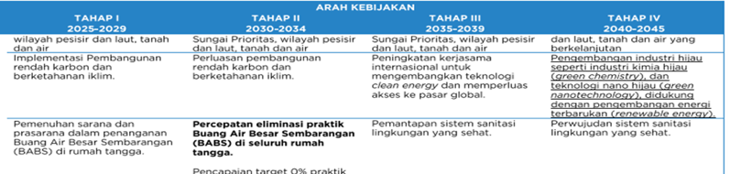
Contoh Integrasi RPPLH ke dalam Dokumen RPJPD Prov. Jawa Barat
Dasar Hukum
Perda Provinsi Jawa Barat Nomor 4 Tahun 2023 tentang RPPLH telah menjadi salah satu dasar hukum dalam Dokumen RPJPD 2025-2045
Sasaran dan Arah Kebijakan
Arah kebijakan terkait pembangunan rendah karbon yang termuat di dalam dokumen RPPLH telah menjadi arah kebijakan di dalam dokumen RPJPD Provinsi Jawa Barat

Slide 10
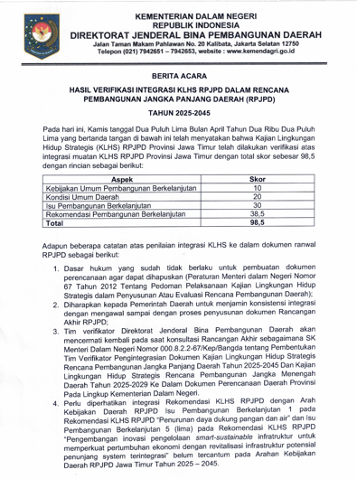
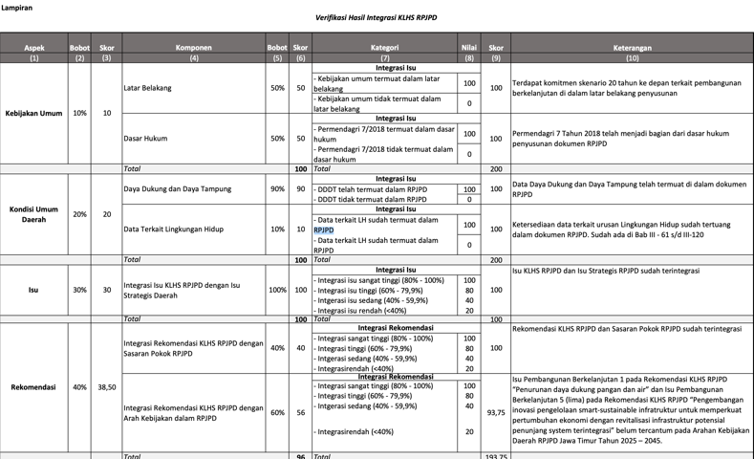
Contoh Integrasi KLHS ke dalam Dokumen Perencanaan
Daerah (sebagai gambaran instrumen integrasi RPPLH ke dalam Dokrenda)
Catatan: Pengintegrasian RPPLH ke dalam dokumen perencanaan akan dilakukan melalui pengembangan instrumen integrasi yang bersumber dari Kajian Lingkungan Hidup Strategis (KLHS). Pembahasan lebih lanjut akan segera dilaksanakan bersama kementerian/lembaga terkait guna penyempurnaan instrumen integrasi dimaksud

Slide 11
TIMELINE PENYUSUNAN RPPLH
2026
2027
2028
2029
2030
Evaluasi RPPLH eksisiting daerah yang sudah memiliki RPPLH
Penetapan Perda RPPLH daerah pasca evaluasi
Penyusunan RPPLH bagi daerah yang belum memiliki RPPLH
RPPLH perlu diintegrasikan ke dalam RPJMD periode selanjutnya (2030-2034)
RPPLH dapat diintegrasikan ke dalam dokrenda melalui KLHS RPJMD, sehingga diperlukan adanya sinkronisasi timeline antara penyusunan KLHS RPJMD dan RPPLH

Slide 12

Tantangan dan Hal-Hal yang Harus Diperhatikan dalam Implementasi RPPLH
TRIPLE PLANETARY CRISIS
Persoalan Lingkungan Hidup merupakan persoalan multisektor, tidak bisa diselesaikan hanya oleh sektor Lingkungan Hidup
PERUBAHAN IKLIM
POLUSI DAN KERUSAKAN LINGKUNGAN
Kualitas lingkungan hidup menjadi trade off dari pembangunan
KEHILANGAN KEANEKERAGAMAN HAYATI
Pencapaian sasaran Lingkungan Hidup harus didukung oleh seluruh sektor, termasuk masyarakat

Slide 13
TERIMA KASIH

